Slide 1
LOGO
夜瓜居士-《笑忘书》
汇报人：王树鑫

Slide 2
《笑忘书》
01
02
03
04
05
06
游记
爱好
发现自己
战友
匠心
输入标题
城市之间
探寻何为生活
过去完成时
现在将来进行时
输入本部分的要点内容
输入本部分的要点内容
输入本部分的要点内容
输入本部分的要点内容

Slide 3
1
PART ONE-游记
盐城-无锡-苏州
生产出厂--家乡
发现自我--舞台
致知沉淀--思悟

Slide 4

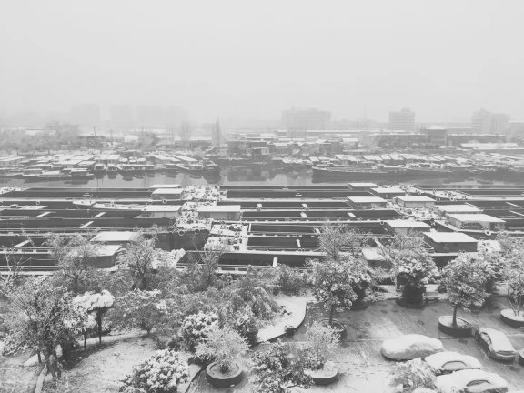
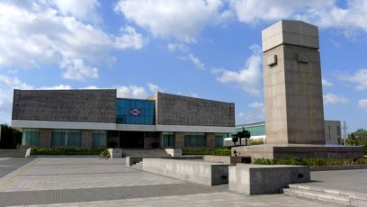
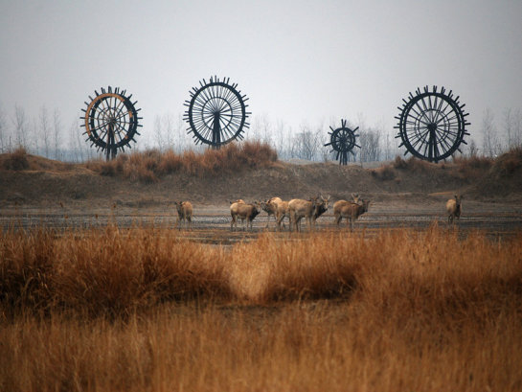
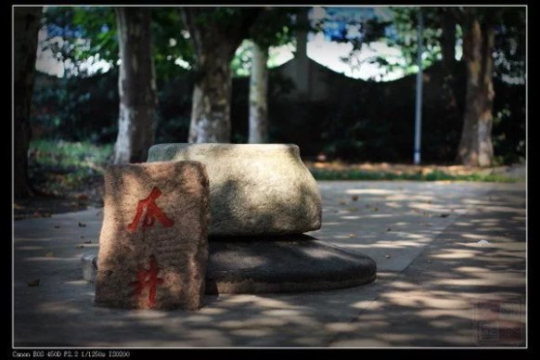
出生地-盐城
东方湿地
拥有太平洋西海岸、亚洲大陆边缘最大的海岸型湿地
丹顶鹤/麋鹿自然保护区
新四军纪念馆
江苏省盐城中学-瓜井
门泊东吴万里船

Slide 5

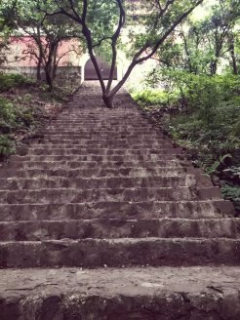
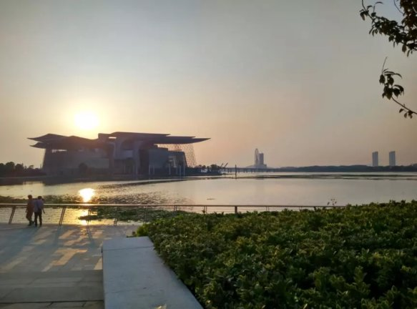

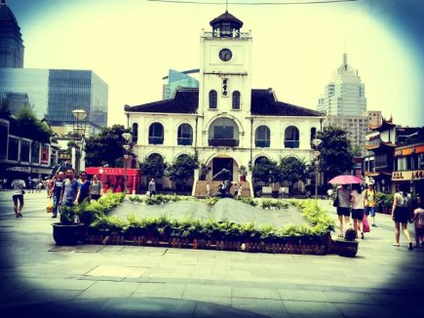
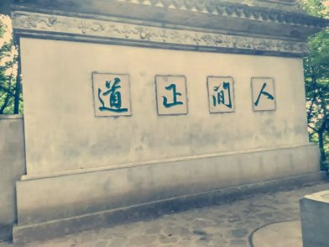

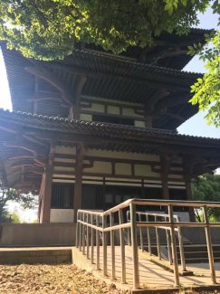
无锡
有锡兵，天下争，无锡宁，天下清
《东周列国志》

Slide 6
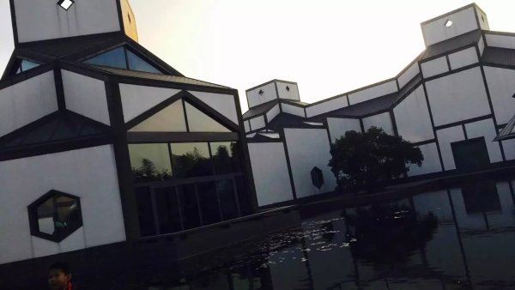
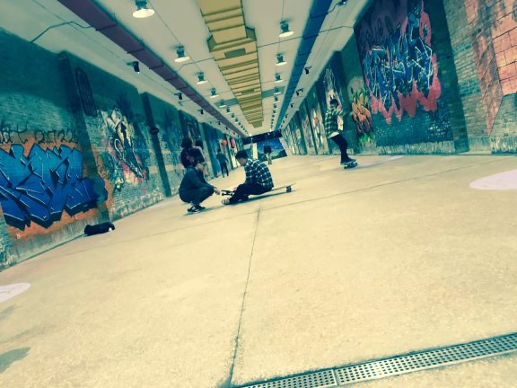
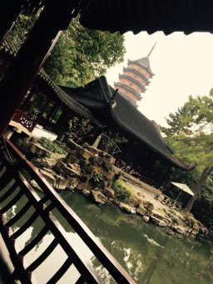
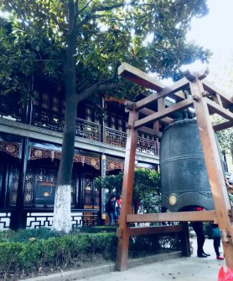
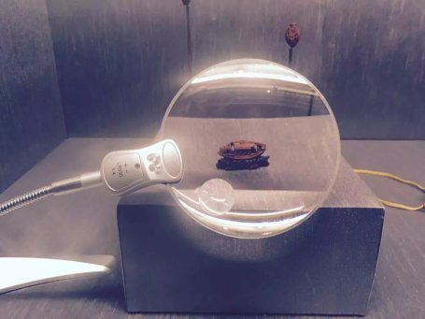
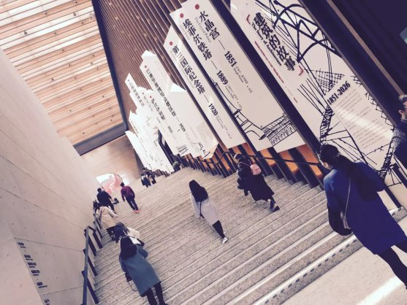
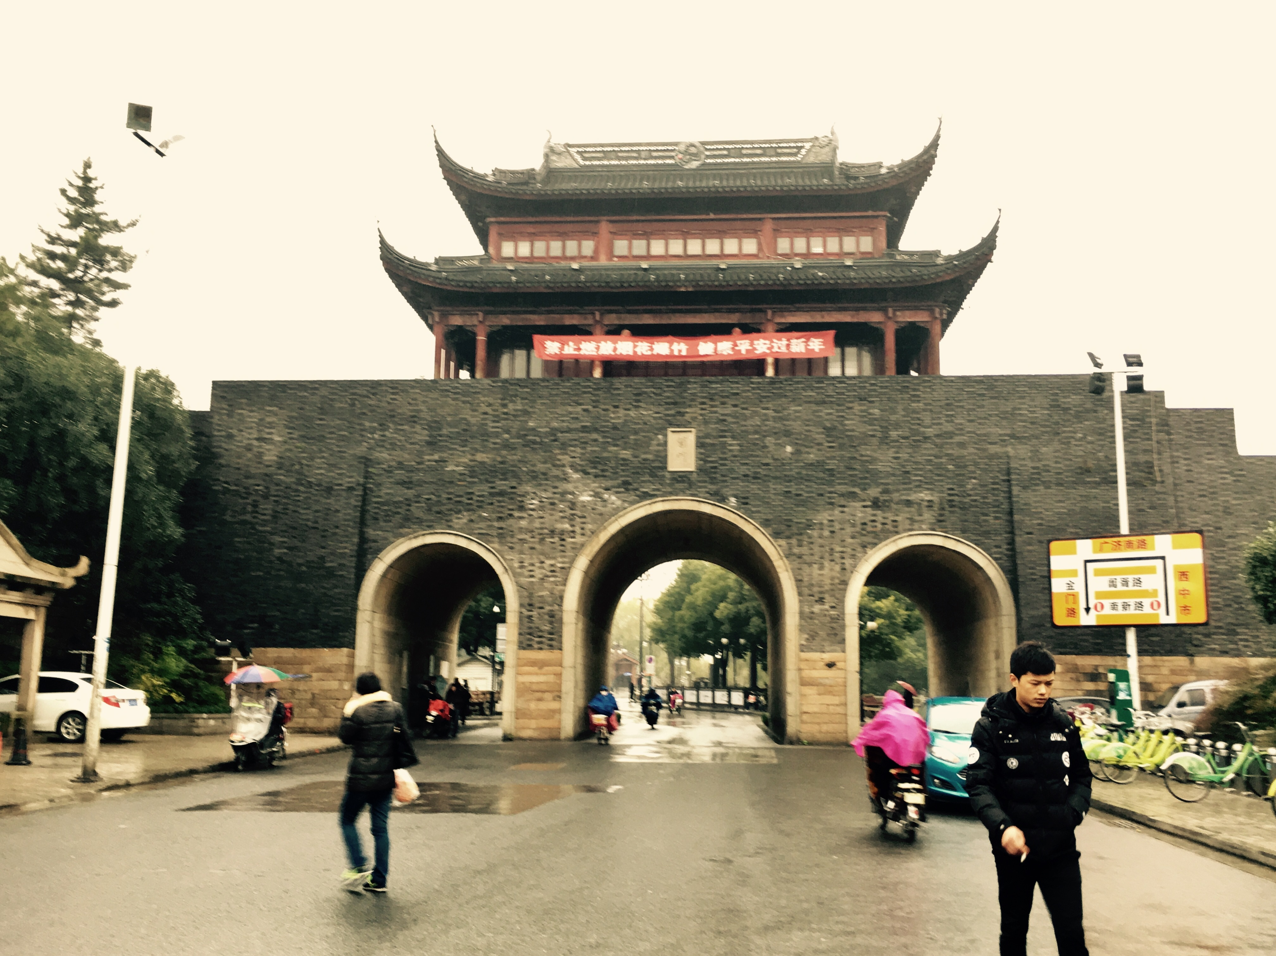
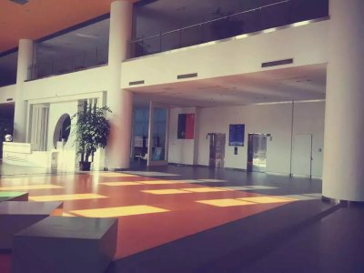
古色苏州

Slide 7
知行合一
往复循环--生生不息
好奇心--探索未知
勇气-敢于尝试
学习是由经验或者练习引起的个体在能力或倾向方面的持久变化及其获得这种变化的过程。
青年的朝气倘已消失，前进不己的好奇心已衰退以后，人生就没有意义。
知的含义是射中目标。心学的知行合一，并不是简单的表示知道做到，世界上的事情可不是知道理论就能解决那么简单。听过那么多道理，还是过不好这一生
1
2
提炼-格物致知
4
3
经历-体验得失
知行合一没有终点，它是一个不断螺旋式上升的良性循环，它需要你怀有一颗“终生成长”的心，你只要相信复利效应、指数增长，那么你人生跨越的道路，都不会白走，步步算数。
人类文明沉淀下来的智慧、道德及灵性的自觉。致良知就是听从内心的指引，不断进行刻意练习，带来个人价值的提升，最后找到属于自己的光明。

Slide 8
1995-2013
2013-2016
2016-2018
义务教育阶段-
初涉江湖-舞台绽放
闭关入定-知行合一

Slide 9
2
PART TWO
爱好
音乐【器乐声乐】
阅读【方向甚广】
吃货【要吃就做】
.....
脑洞太大，关联思维跳脱

Slide 10
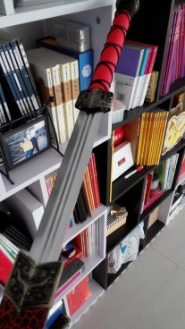
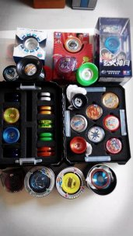
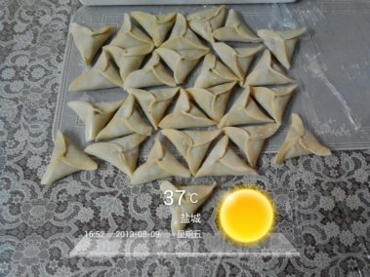
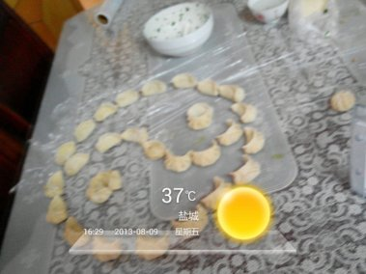
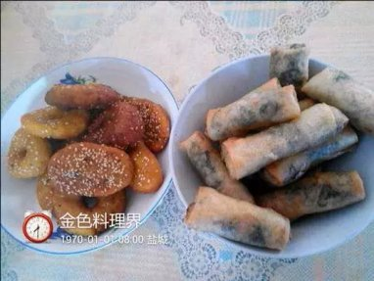
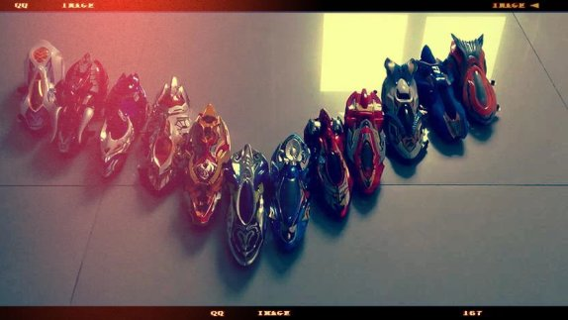
每个少年的经过都有
也曾年轻过
爱过
有过冲动的喜欢
时间会记住最真的
告诉你什么
从喜欢到【爱】

Slide 11
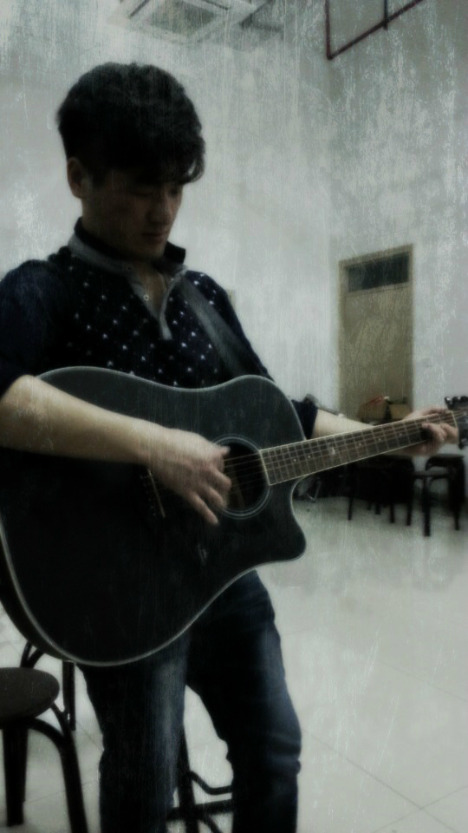
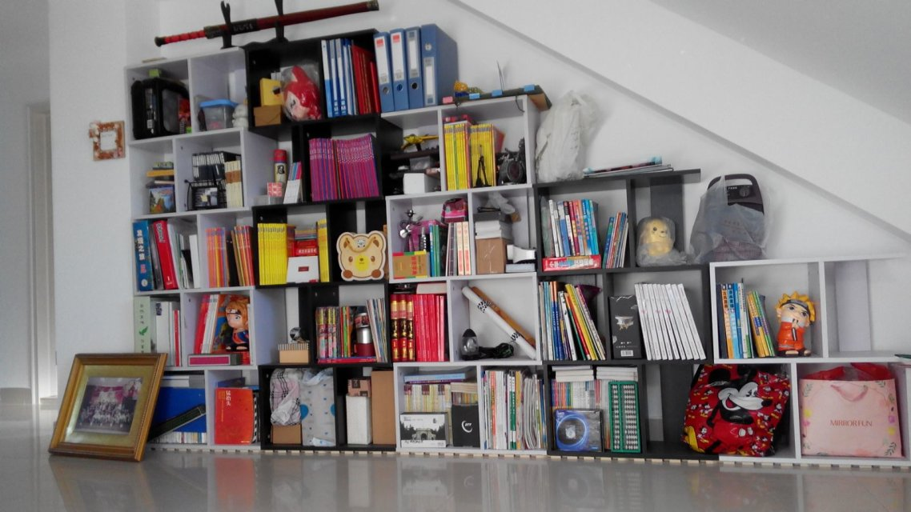
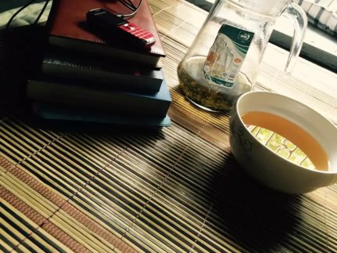
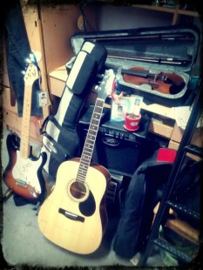
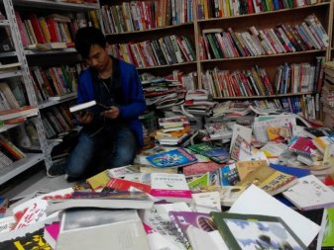
每个少年的经过都有
也曾年轻过
爱过
有过冲动的喜欢
时间会记住最真的
告诉你什么
从喜欢到【爱】

Slide 12
1995
2013
2016
2019
Made In 盐城
发现自我-无锡
回炉重铸-苏州
砥砺扬帆-魔都

Slide 13
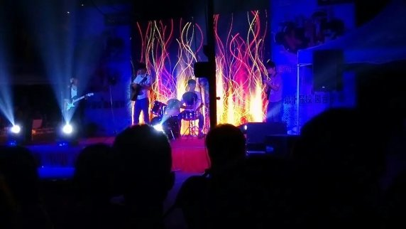
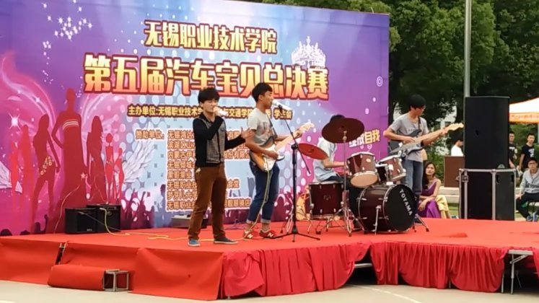
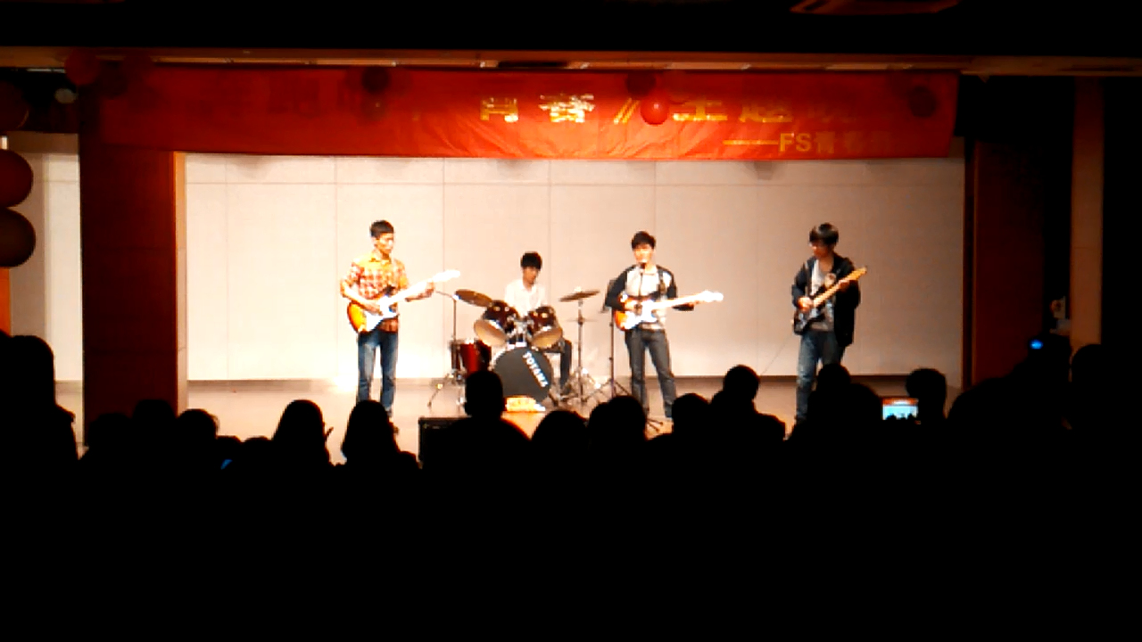
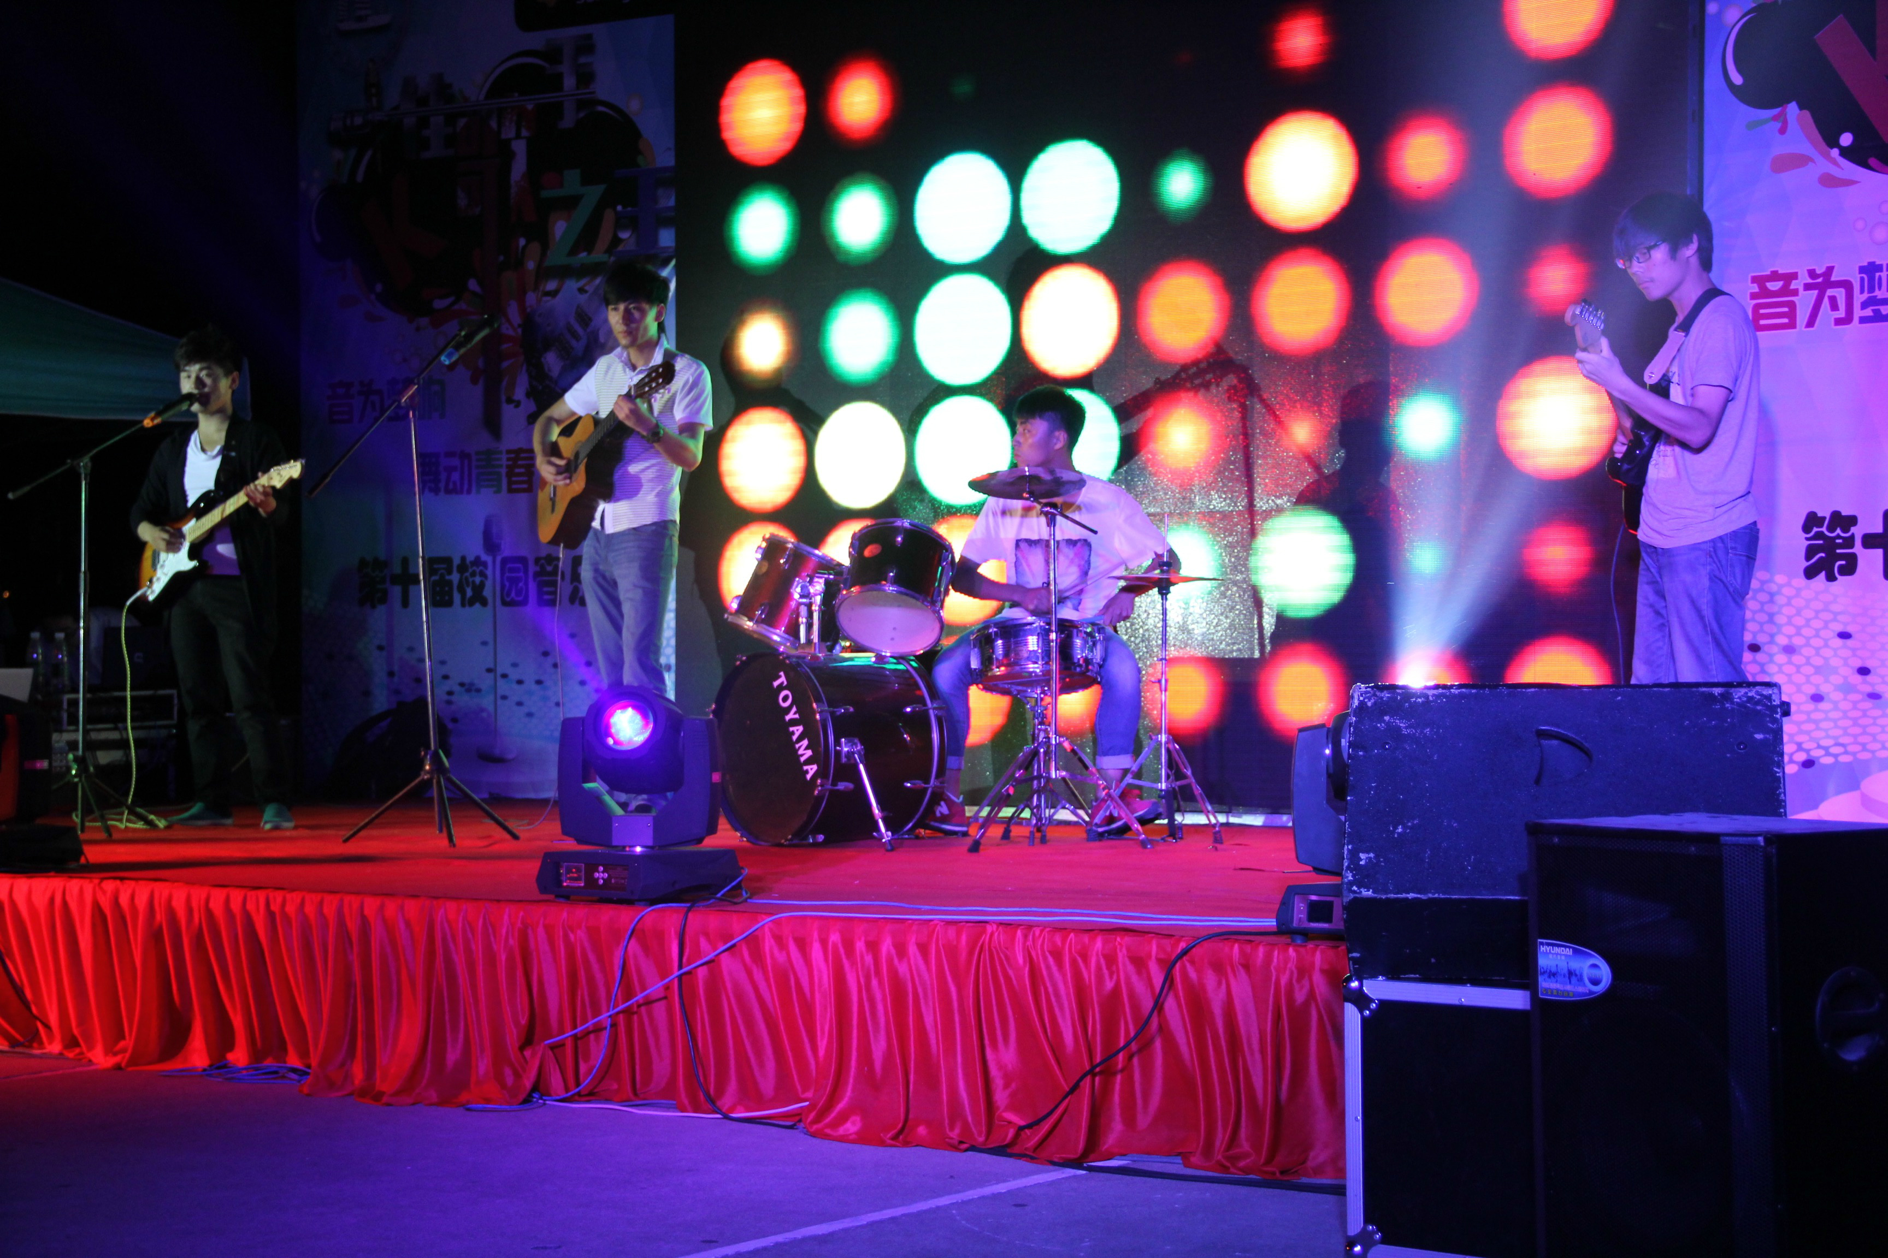

Slide 14

单刷英雄？
团队Buff？
成就自我 收获自我
享受自由 灵活分配
理性思考 沉着冷静
苦行修为 少被打扰
经验综合 借鉴学习
自古强人多帮手，多交好友
额外负担 时间精力的输出
成就他人，收获他人与传承
正确答案？
错误答案？

Slide 15


Slide 16


Slide 17
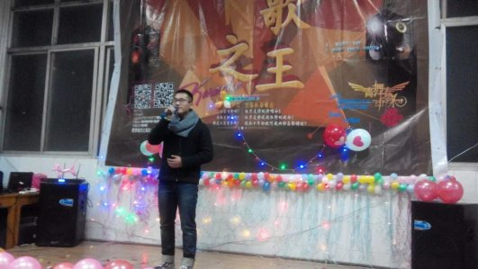
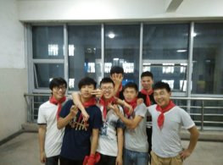
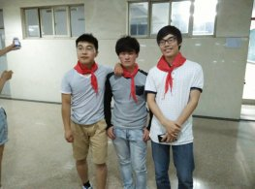
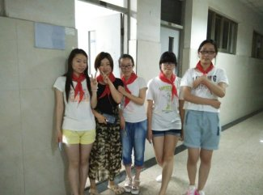

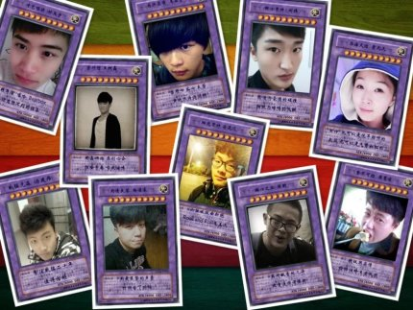

Slide 18
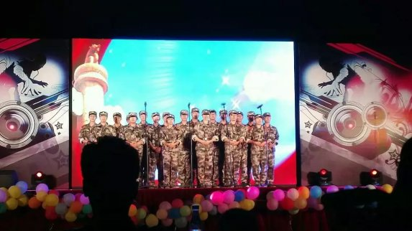
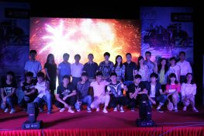
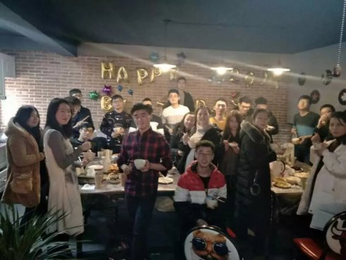
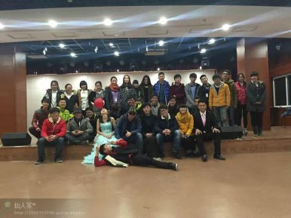

Slide 19

每一家公司都有
独特的基因
独特的团队
董事长
董事长
董事长
资深行业从业者
10余年深度从业
资深行业从业者
10余年深度从业
资深行业从业者
10余年深度从业
团队是公司的灵魂，经营好团队。
招聘好的团队，是一家公司成功
的关键。
总经理
总经理
总经理
带领超过20个团队
带领超过20个团队
带领超过20个团队

Slide 20

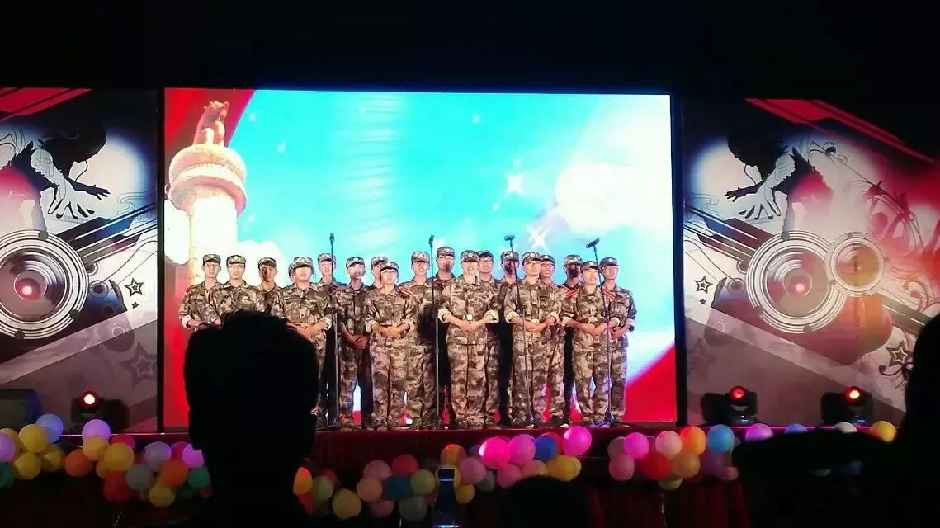
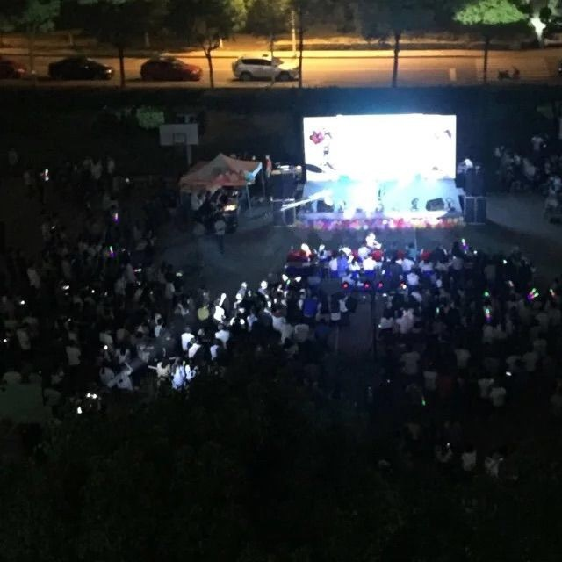
成就个人，造就团队之外----？？

Slide 21
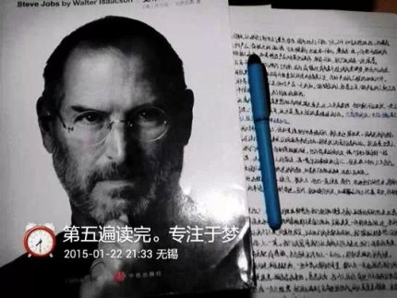
“
根据上页PPT的对比得出你的结论
”

Slide 22
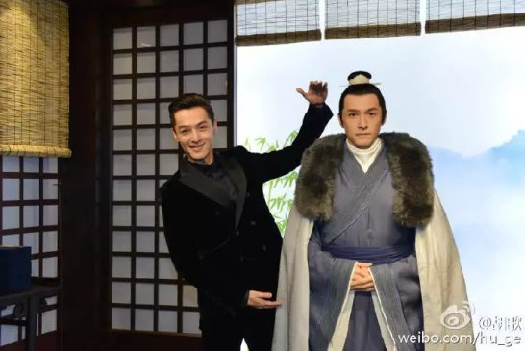
“
根据上页PPT的对比得出你的结论
”

Slide 23
单击输入标题
输入小标题或者删除
好奇心
钝感力
敏捷判断
求知欲，挖掘新奇真理的欲望
适应并接纳周遭环境并借势
分清场景环境审时度势
洞察果敢
格物致知
察纳雅言
综合现有资源 实时因势利导创造价值，突破创新
格物即就物而穷其理，融会贯通。心物一体，心正则物正。天人合一
接受批评听取意见，随时进步，随时成长，开源积流

Slide 24
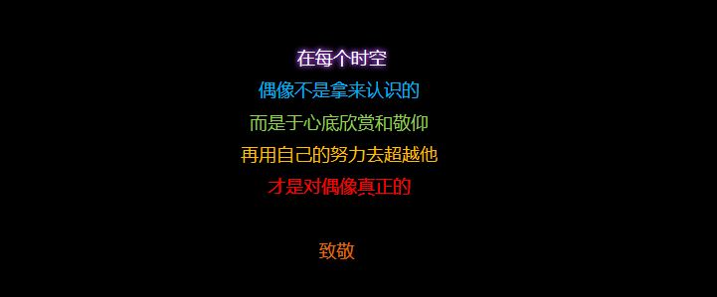

Slide 25
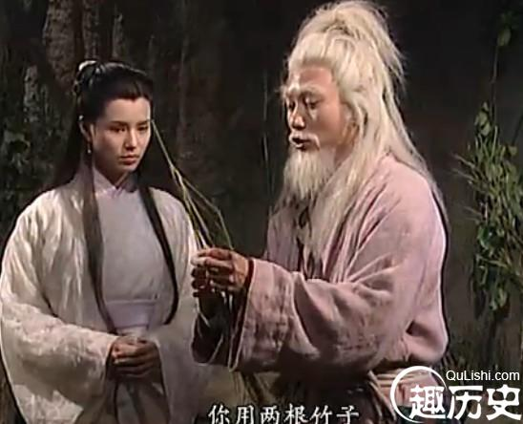

老顽童
”有些人二十岁就死了,
等到八十岁才被埋葬。
”
学武方面周伯通是一个好奇的永远长不大的孩子。他是王重阳的俗家师弟，天资要高于常人，从他能够自创“左右互搏术”就可窥见一二。他在武学上的造诣，在王重阳之后，几乎无人能及，第三次华山论剑，得到“中伯通”的称号。最难得的是，周伯通对于武学的痴迷仅仅源于喜爱，这不同于金庸小说里的另一个武痴鸠摩智。鸠摩智对武功的痴迷源于他对名利的追求，他想独步武林、称霸天下，但周伯通从始至终都没有想过这些东西。

Slide 26

你不能预先把点点滴滴串在一起；唯有未来回顾时，你才会明白那些点点滴滴是如何串在一起的。所以你得相信，你现在所体会的东西，将来多少会连接在一块。你得信任某个东西，直觉也好，命运也好，生命也好，或者业力。这种作法从来没让我失望，也让我的人生整个不同起来。

Slide 27
对重点部分内容进行说明,扇形数据单击更改
单击此处输入标题
对标题内容进行简要说明
对标题内容进行简要说明
对标题内容进行简要说明
对标题内容进行简要说明
单击此处输入标题
32%
对标题内容进行简要说明
对标题内容进行简要说明
对标题内容进行简要说明
对标题内容进行简要说明
27%
22%
29%
单击此处输入标题
对标题内容进行简要说明
对标题内容进行简要说明
对标题内容进行简要说明
对标题内容进行简要说明
29%
18%
单击此处输入标题
对标题内容进行简要说明
对标题内容进行简要说明
对标题内容进行简要说明
对标题内容进行简要说明

Slide 28
单击输入标题
输入小标题或者删除
Notes:
要更改数据则右键选中图表选择编辑数据

Slide 29
单击输入标题
输入小标题或者删除
77%
33%
86%
54%
对数据进行说明
对数据进行说明
对数据进行说明
对数据进行说明

Slide 30
单击输入标题
输入小标题或者删除
1
在此添加内容在此添加内容
在此添加内容在此添加内容
OPTION
2
在此添加内容在此添加内容
在此添加内容在此添加内容
OPTION
3
在此添加内容在此添加内容
在此添加内容在此添加内容
OPTION
4
在此添加内容在此添加内容
在此添加内容在此添加内容
OPTION

Slide 31
单击输入标题
输入小标题或者删除
SMS
@

Slide 32
单击输入标题
输入小标题或者删除
55%
2018
20%
35%
2017
2016
15%
2015
2014
2013
2012
标题
标题
标题
标题

Slide 33
单击输入标题
输入小标题或者删除
科学技巧
社会人文
请替换文字内容，修改文字内容，也可以直接复制你的内容到此。请替换文字内容，修改文字内容，也可以直接复制你的内容到此。
请替换文字内容，修改文字内容，也可以直接复制你的内容到此。请替换文字内容，修改文字内容，也可以直接复制你的内容到此。
剑魄
琴心
请替换文字内容，修改文字内容，也可以直接复制你的内容到此。请替换文字内容，修改文字内容，也可以直接复制你的内容到此。
请替换文字内容，修改文字内容，也可以直接复制你的内容到此。请替换文字内容，修改文字内容，也可以直接复制你的内容到此。

Slide 34
单击输入标题
输入小标题或者删除
进货量
出货量
葡萄牙
西班牙
数据说明
英国
德国
对重点数据进行说明
法国
日本
中国
美国
0
50
100
150
200

Slide 35
3
PART THREE
单击输入标题
对要讲的内容进行简要的概括说明。
对要讲的内容进行简要的概括说明。

Slide 36
单击输入标题
输入小标题或者删除
70%
30%
60%
对数据进行简要说明
圆形中的色块双击选中后拖动小圆点可以进行更改
对数据进行简要说明
圆形中的色块双击选中后拖动小圆点可以进行更改
对数据进行简要说明
圆形中的色块双击选中后拖动小圆点可以进行更改

Slide 37
并无矛盾
内外兼修，动静咸宜
规划时间，思考的是
安排总结，可知进退
协作进步
群策群力，未雨绸缪
协调统筹，集思广益
自我精进
分析，总结，反思
对比，纠错，更正
渴求成长，磨练心智，钻研所系所爱
交流中探索发现，集思广益头脑风暴
探索向内天地，向内人我
换位思考 同理知心

Slide 38
单击输入标题
输入小标题或者删除
NO.1
单击此处修改文字内容
单击此处修改文字内容
单击此处修改文字内容
单击此处修改文字内容
单击此处修改文字内容
NO.3
请输入标题
请输入标题
请输入标题
单击此处修改文字内容
单击此处修改文字内容
单击此处修改文字内容
单击此处修改文字内容
单击此处修改文字内容
NO.2
单击此处修改文字内容
单击此处修改文字内容
单击此处修改文字内容
单击此处修改文字内容
单击此处修改文字内容

Slide 39
4
PART FOUR
单击输入标题
对要讲的内容进行简要的概括说明。
对要讲的内容进行简要的概括说明。

Slide 40
单击输入标题
输入小标题或者删除
以客户为重
克服难题/投诉
服务至上
展现品牌特色
单击此处输入文字内容
单击此处输入文字内容
单击此处输入文字内容
单击此处输入文字内容
单击此处输入文字内容
单击此处输入文字内容
单击此处输入文字内容
单击此处输入文字内容
单击此处输入文字内容
单击此处输入文字内容
单击此处输入文字内容
单击此处输入文字内容
ONE
TWO
THREE
FOUR
简明的总结本页面的内容或者点出重点

Slide 41
5
PART FIVE
单击输入标题
对要讲的内容进行简要的概括说明。
对要讲的内容进行简要的概括说明。

Slide 42
点击此处添加标题
点击此处添加标题
标题数字等都可以通过点击和重新输入进行更改，顶部“开始”面板中可以对字体、字号、颜色、行距等进行修改。
标题数字等都可以通过点击和重新输入进行更改，顶部“开始”面板中可以对字体、字号、颜色、行距等进行修改。
关键词
04
01
02
03
点击此处添加标题
点击此处添加标题
标题数字等都可以通过点击和重新输入进行更改，顶部“开始”面板中可以对字体、字号、颜色、行距等进行修改。
标题数字等都可以通过点击和重新输入进行更改，顶部“开始”面板中可以对字体、字号、颜色、行距等进行修改。

Slide 43
点击此处添加标题
点击此处添加标题
标题数字等都可以通过点击和重新输入进行更改，顶部“开始”面板中可以对字体、字号、颜色、行距等进行修改。
标题数字等都可以通过点击和重新输入进行更改，顶部“开始”面板中可以对字体、字号、颜色、行距等进行修改。
07
08
05
06
点击此处添加标题
点击此处添加标题
标题数字等都可以通过点击和重新输入进行更改，顶部“开始”面板中可以对字体、字号、颜色、行距等进行修改。
标题数字等都可以通过点击和重新输入进行更改，顶部“开始”面板中可以对字体、字号、颜色、行距等进行修改。

Slide 44
总结
”
欲知后事如何
请听下回分解
·”

Slide 45
LOGO
感谢聆听
汇报人：王树鑫

